Slide 1
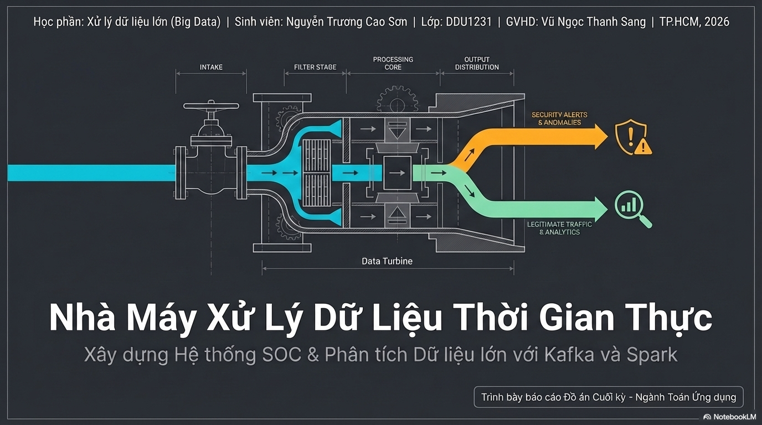

Slide 2
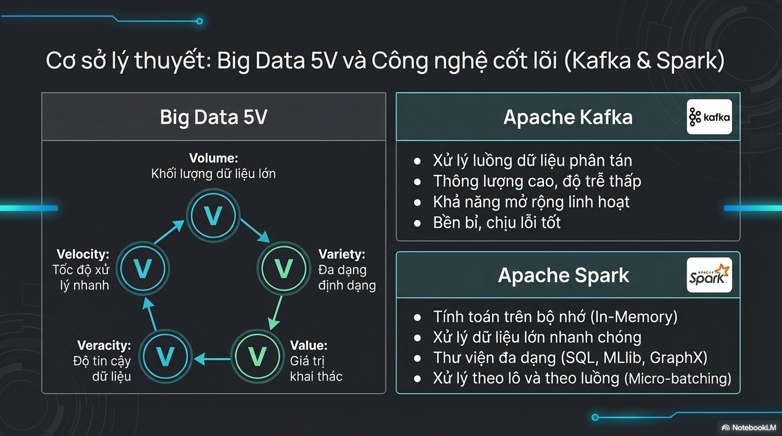

Slide 3
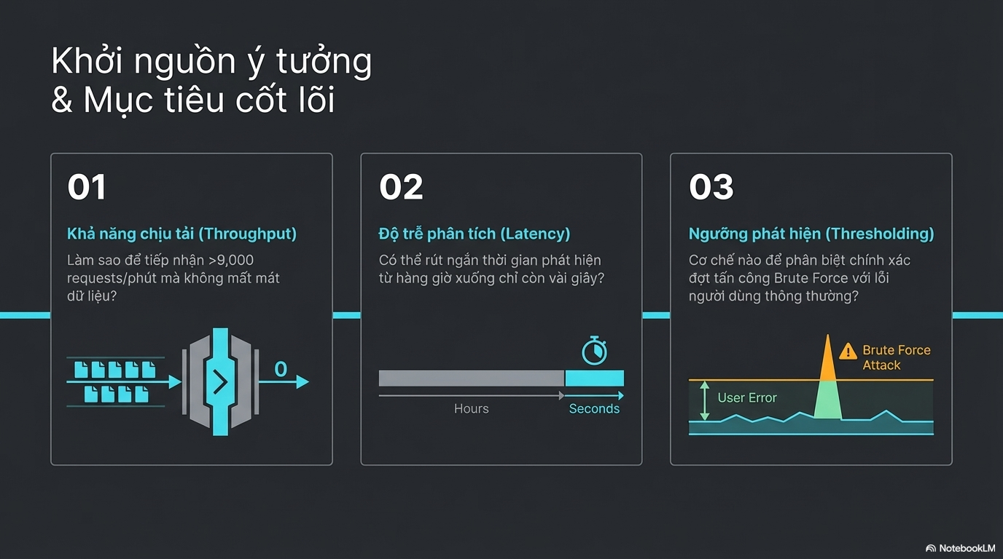

Slide 4
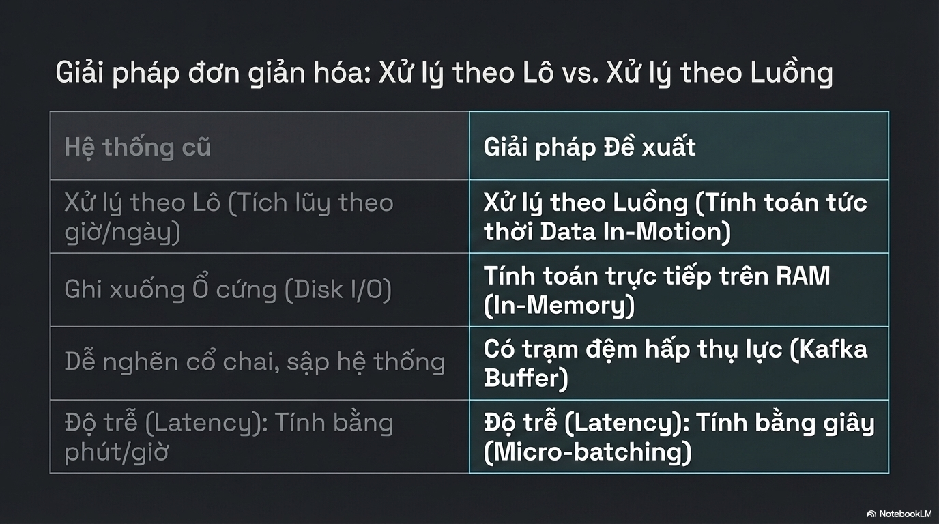

Slide 5
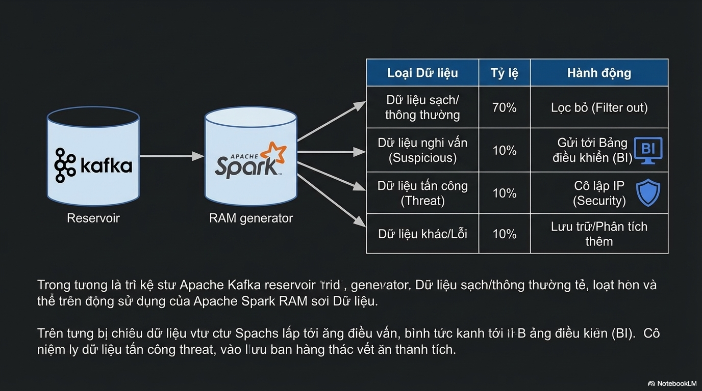
Kiến trúc Tách rời (Decoupled): Trạm trung chuyển Apache Kafka đóng vai trò như "Hồ chứa" (Reservoir) hấp thụ toàn bộ lưu lượng thô. Cụm Spark (RAM Generator) hoạt động hoàn toàn độc lập phía sau để kéo dữ liệu về xử lý mà không làm ảnh hưởng đến máy chủ web gốc.
Phân luồng Dữ liệu: Thuật toán tự động nhận diện và rẽ nhánh luồng dữ liệu. Các IP tấn công (Threat) bị cô lập tức thời (Security), trong khi 70% luồng dữ liệu sạch được tái sử dụng để đẩy về Bảng điều khiển phân tích kinh doanh (BI).

Slide 6
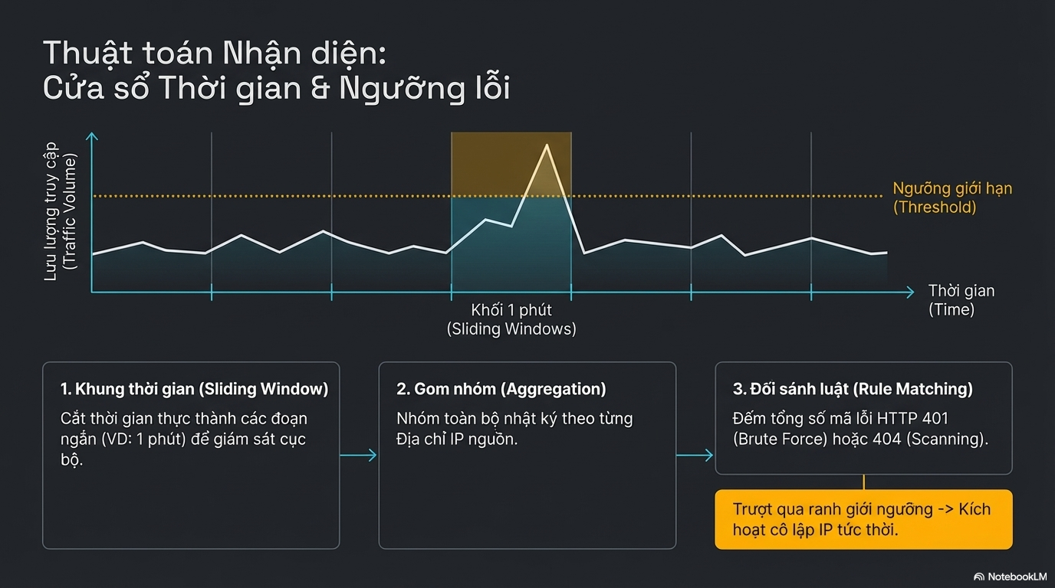

Slide 7
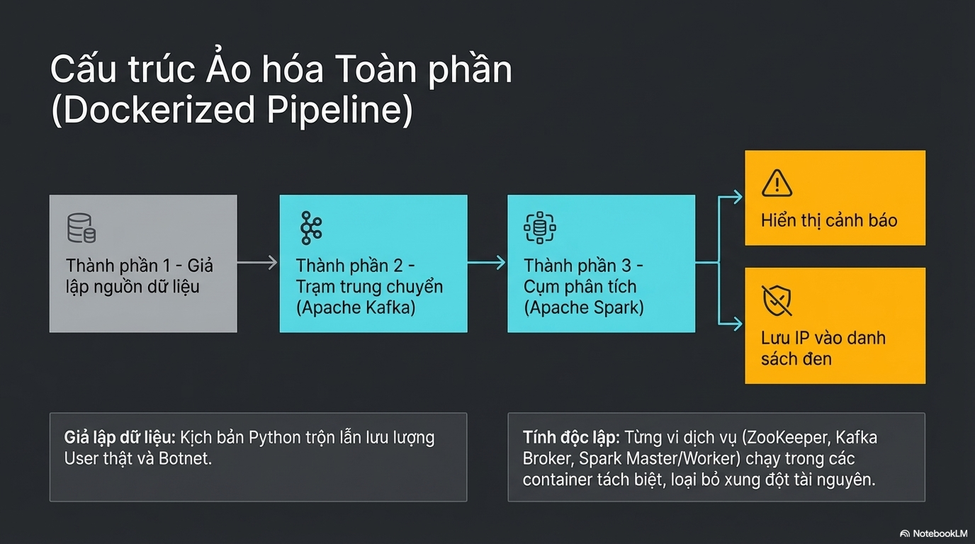

Slide 8
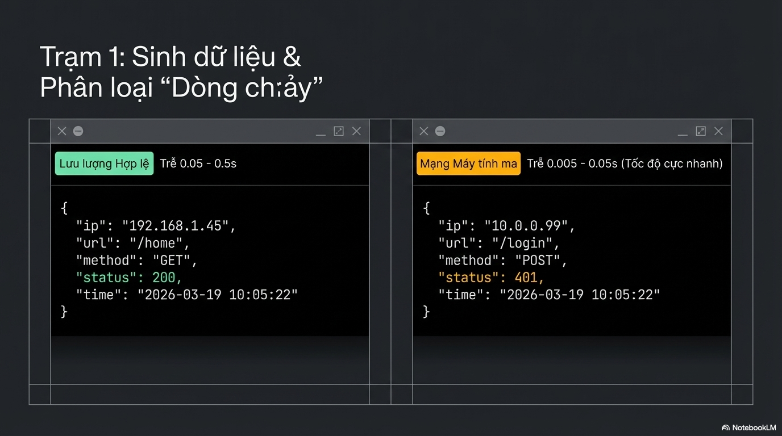

Slide 9
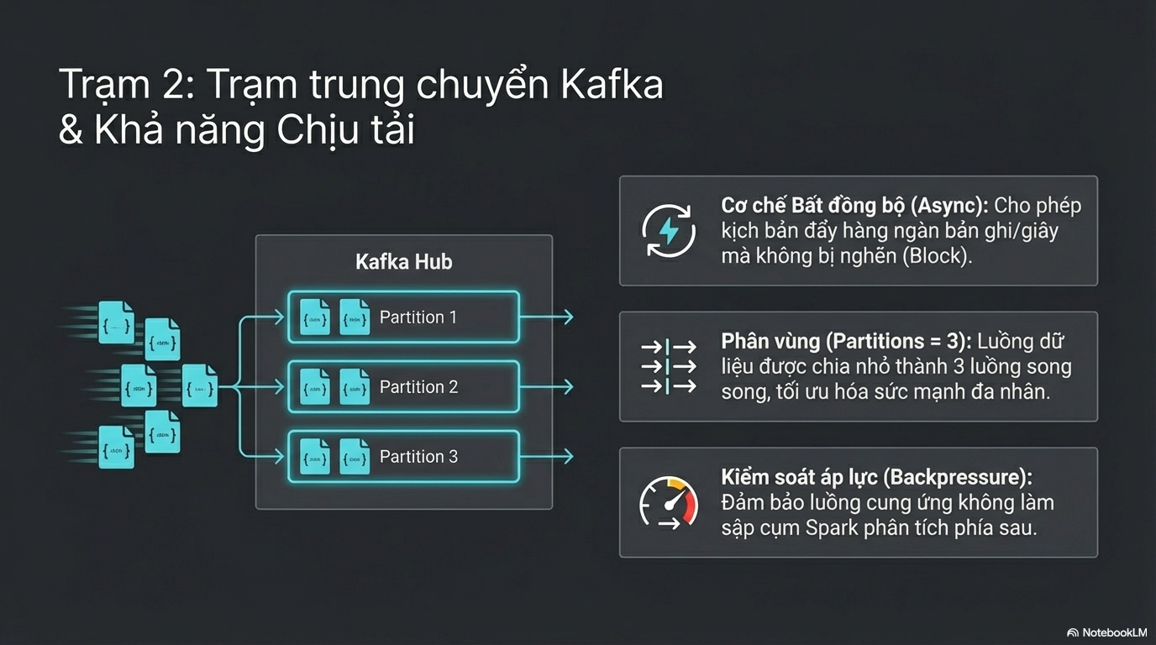

Slide 10
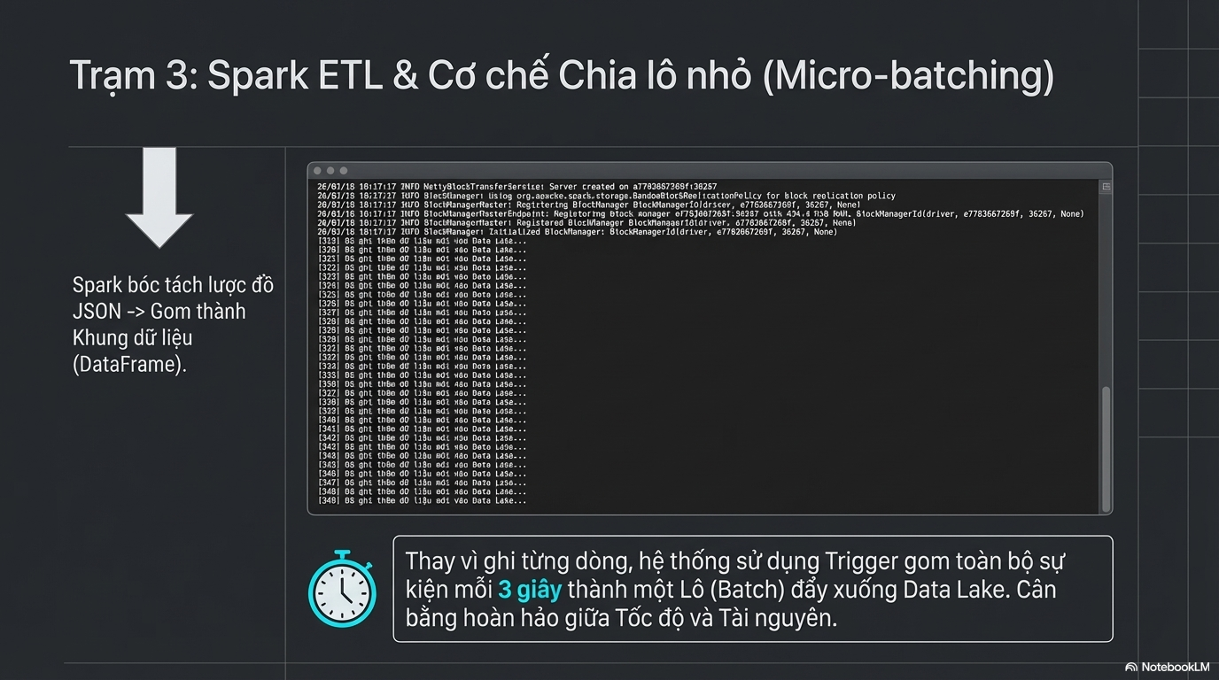

Slide 11
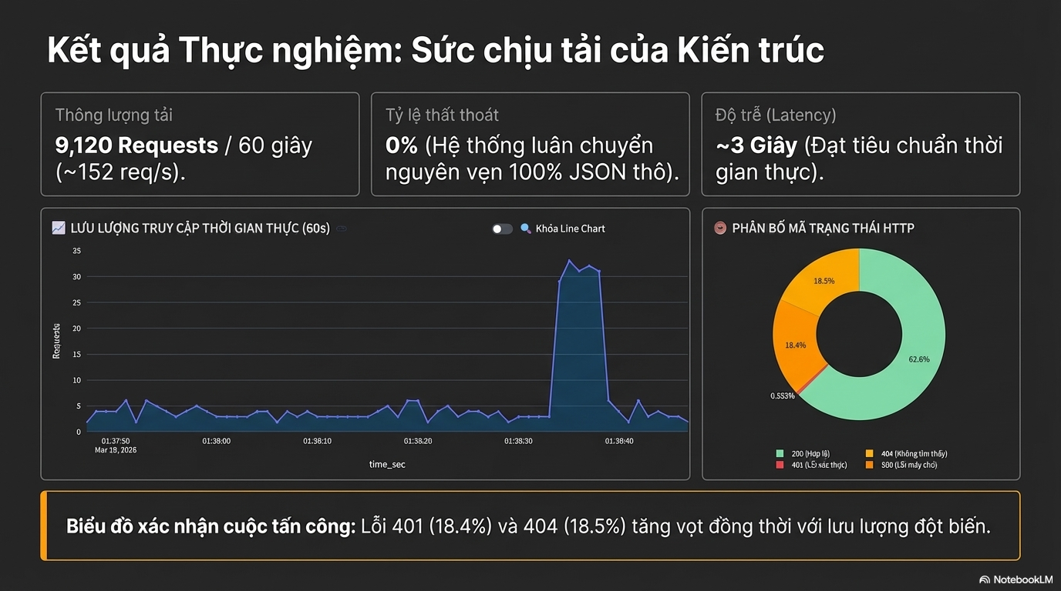

Slide 12
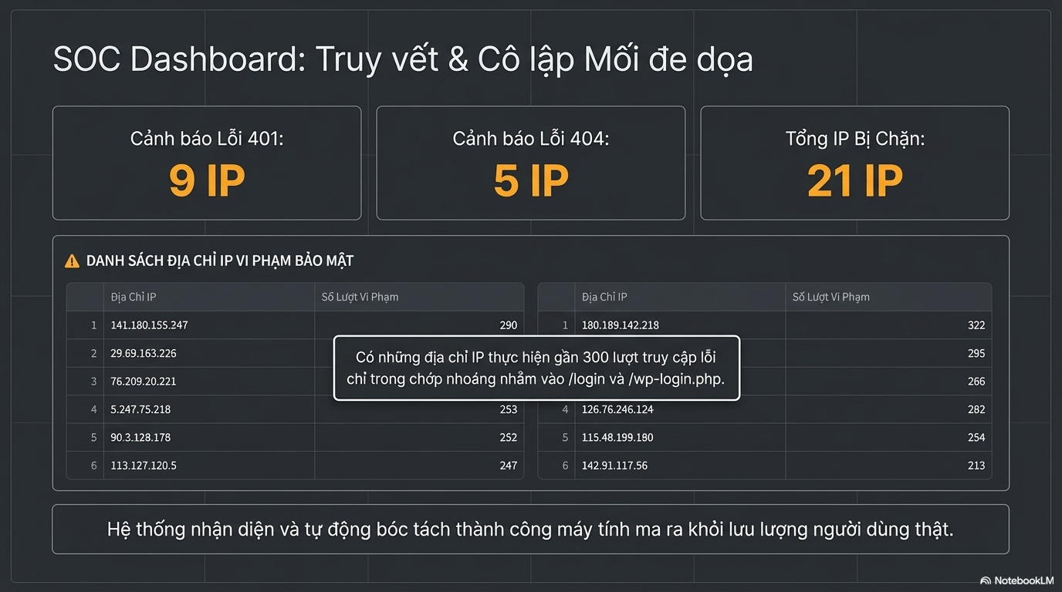

Slide 13
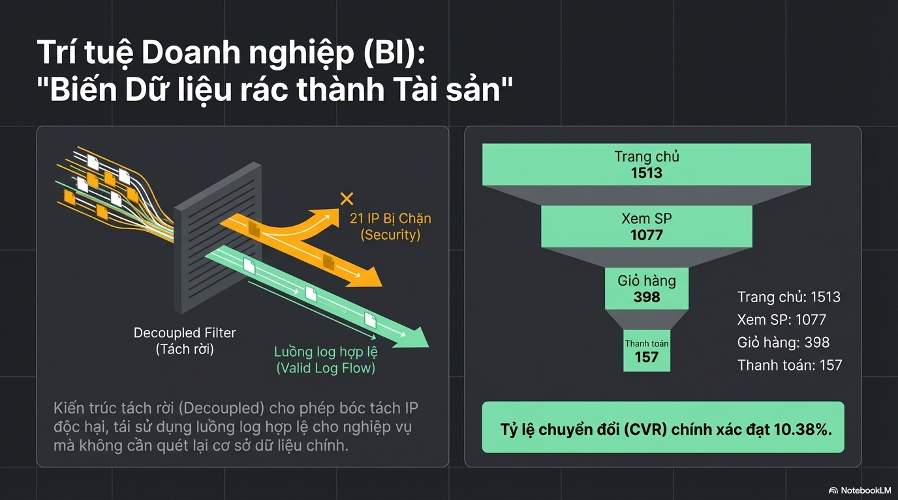

Slide 14
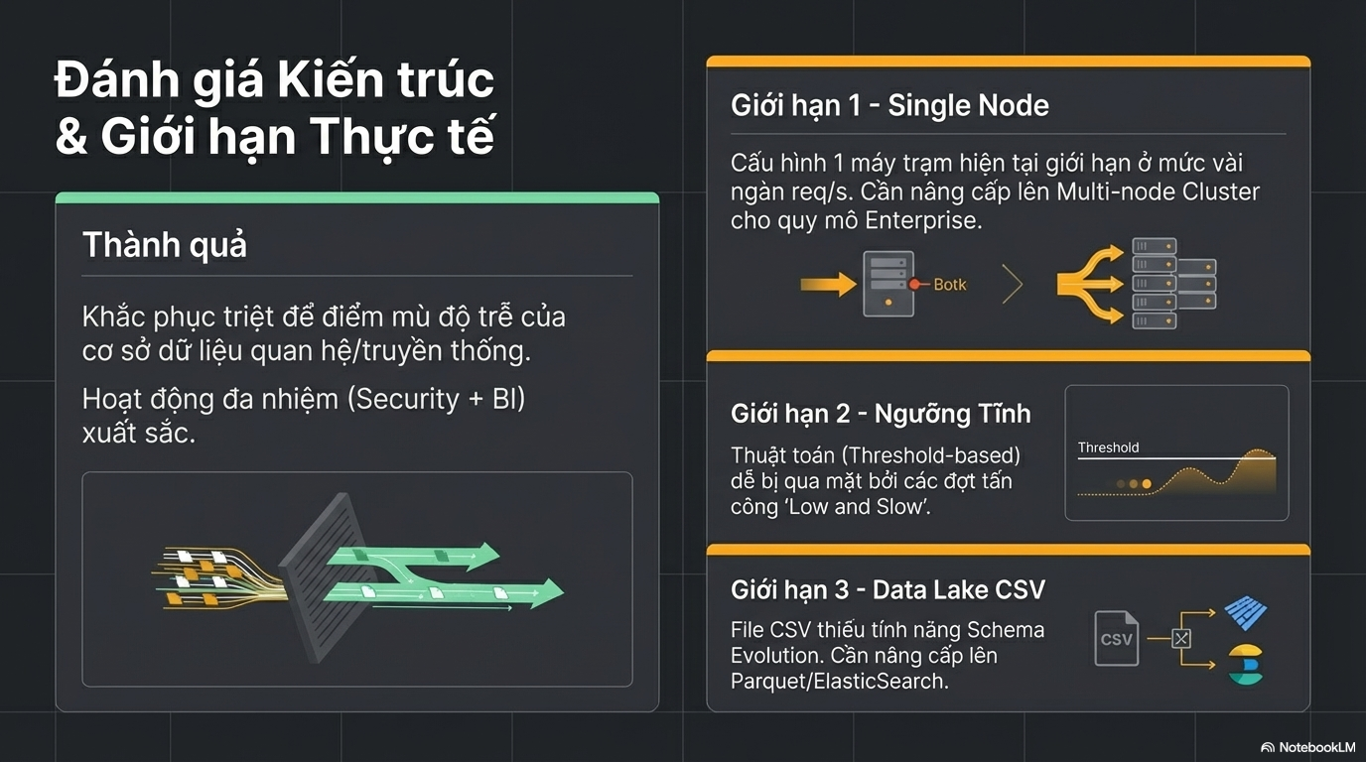

Slide 15
